Slide 1
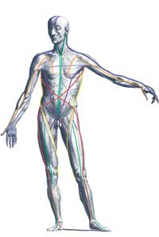
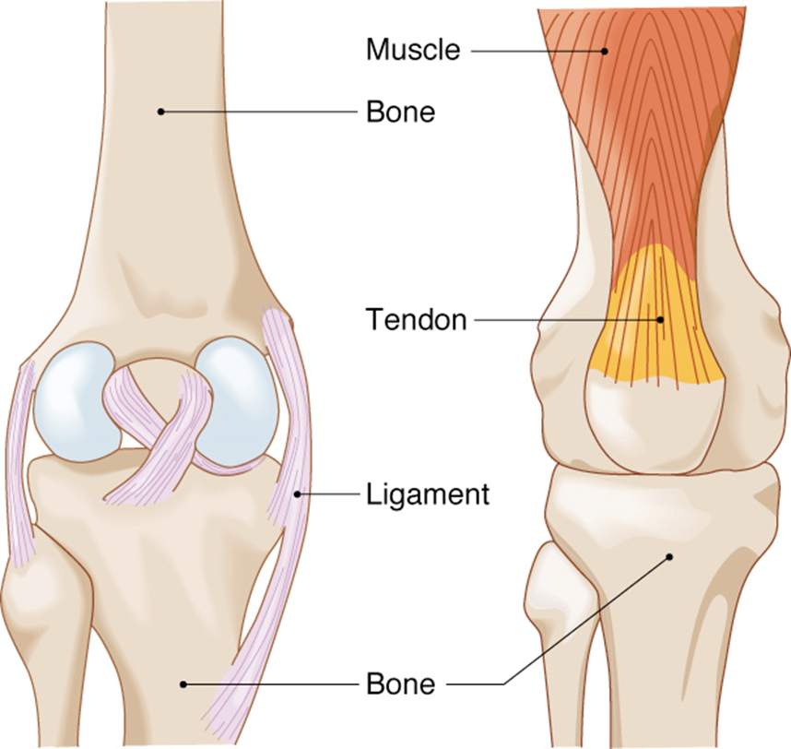
ОПОРНО-ДВИГАТЕЛЕН АПАРАТ
СВЪРЗВАНЕ МЕЖДУ КОСТИТЕ
СТАВИ
Д-р Загорски
1
Notes:
30.08.2020
1

Slide 2
От функционална гледна точка свързванията между костите са делят
на две основни групи: неподвижни и подвижни.
А. Неподвижно свързване на кости
Неподвижните свързвания се характеризират с добра здравина, но понякога е наличие на незначителна подвижност. Според вида на тъканта, която осъществява свързването различаваме съединителнотъканно, хрущялно и костно свързване.
При съединителнотъканното свързване костите се свързват със здрава фиброзна тъкан, която практически не позволява движение /например костите на черепа/, а ако има такова то е незначително и по-скоро има характер на леко плъзгане каквото е между костите на подбедрицата.
При хрущялното свързване костите са свързани посредством хрущялна тъкан. Тя осигурява добра здравина и в редица случаи позволява известно „пружиниране“ между тях. Хрущялни са свързванията между прешлените и при гръдния кош /ребра и гръдна кост/.
Костните свързвания възникват на местата, където на определен етап от развитието на скелета хрущяла се заменя с кост. Така например при безименната кост свързването на трите кости /хълбочна, лонна и седалищна/ връзката между тях първо е хрущялна, а на определен етап от растежа на индивида тя се вкостява.
Д-р Загорски
2
Notes:
30.08.2020
2

Slide 3
Б.Подвижно свързване на кости – свързване чрез стави
Подвижното свързване еволюционно е най-висша форма на свързване. При него са съчетани здравина на свързването и голяма подвижност. Всяка става има основни елементи. Те са:
1. Ставни повърхнини – това са частите, с които костите участват в образуването на ставите /горен и долен край на костта/. Чрез тях костите влизат в съприкосновение една с друга. Тези части са покрити със ставен хрущял. Притежават гладка повърхност и еластичност, благодарение на която без увреждания се понасят удар и сътресения.
Структурата на ставния хрущял е гъбеста. Повърхността му има малки пори, продължаващи като каналчета във вътрешността и по тях преминава синовиална /ставна/ течност, която изхранва хрущяла.
2. Ставна капсула–прехвърля се от едната кост към другата, като се залавя за ръба на ставните повърхнини. Нейната обтегнатост е различна и това влияе като допълнителен фактор за подвижността на ставата. Между ставната капсула и ставните повърхнини се образува херметически затворено пространство. Това е от голямо значение за функцията на клетките на вътрешния слой при производството на синовиалната течност.
Д-р Загорски
3
Notes:
30.08.2020
3

Slide 4
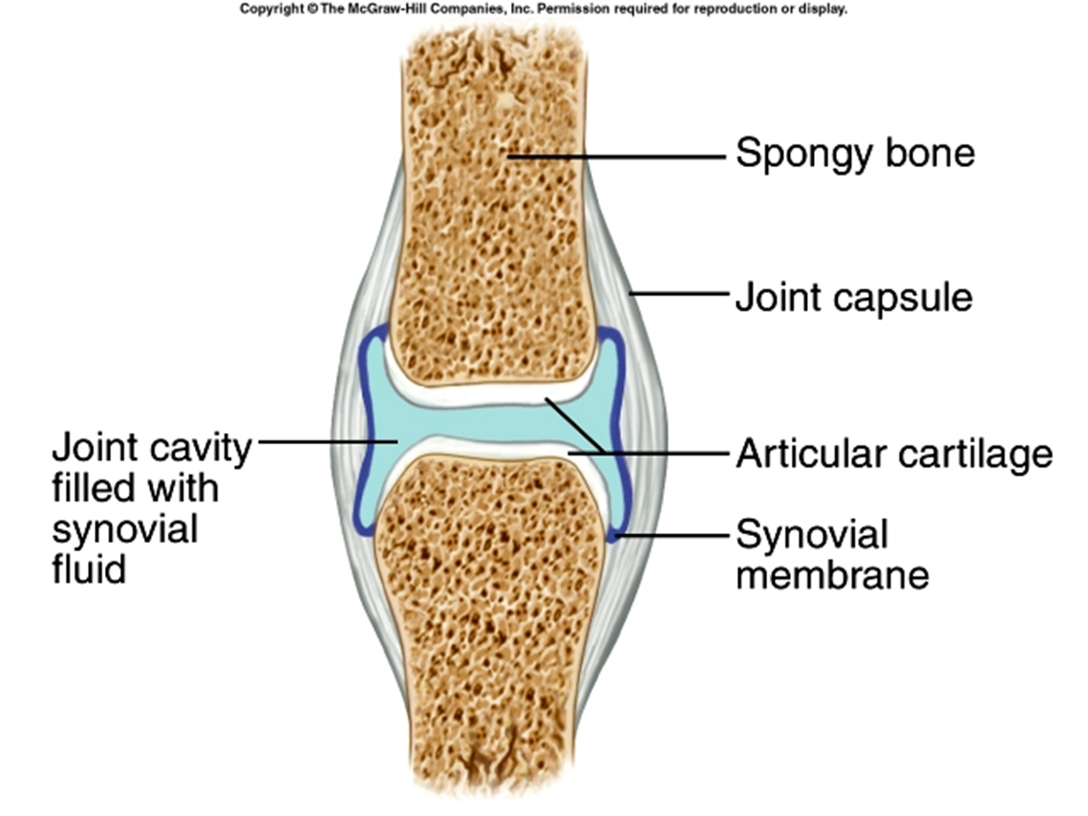
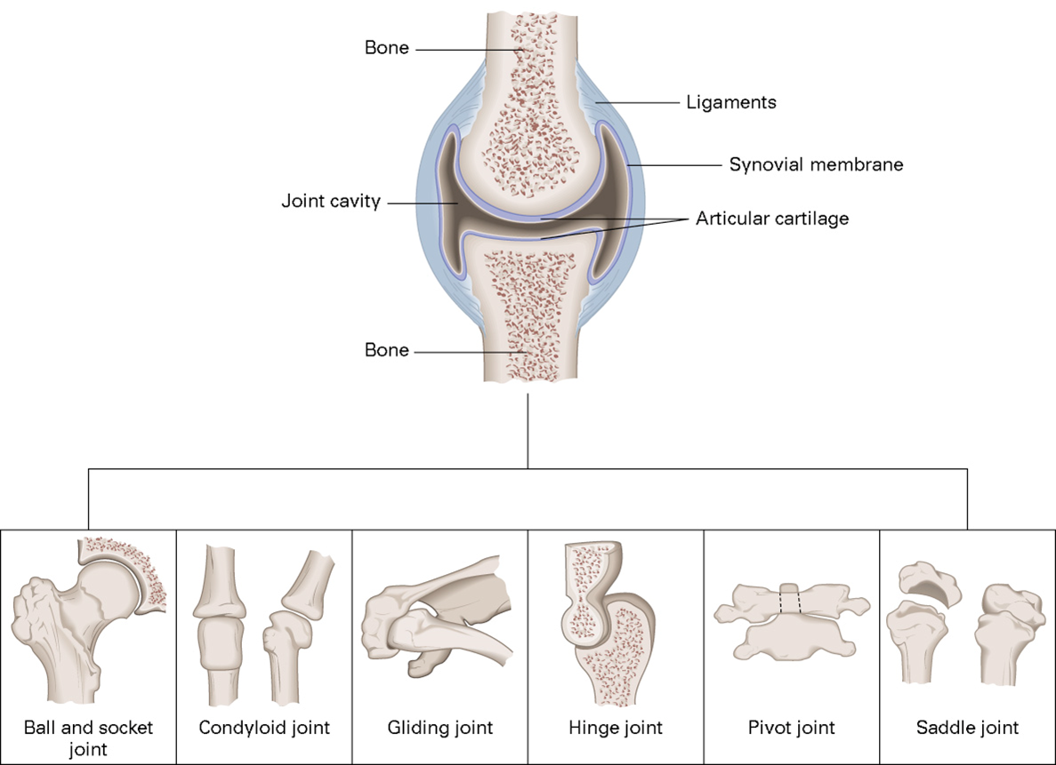
Д-р Загорски
4
Notes:
30.08.2020
4

Slide 5
Ставната капсула има два слоя–външен, наречен фиброзен и
вътрешен, наречен синовиален. Външният слой е изграден от
съединителна тъкан. Той има защитна функция.
Вътрешният слой е изграден от рехава съединителна тъкан, богат е на кръвоносни съдове и наличие на жлезисти елементи. Именно жлезистите елементи произвеждат синовиалната течност, която изпълва ставната кухина.
Синовиалната течност се характеризира с висок вискозитет, благодарение на който се „слепват“ ставните повърхнини. Освен това синовиалната течност е единствената, която храни ставния хрущял и не позволява триене между ставните повърхнини.
3. Ставна кухина – ставната кухина е пространството, което се образува между ставните повърхнини на костите, участващи в ставата и вътрешната повърхност на синовиалния слой.
4. Ставни връзки – това са съединително-тъканни образувания, които се залавят за костите, съчленяващи се в ставата. Основното им предназначение е да ограничават наличните движения във физиологично допустимия размер и да укрепват ставата. Те са два вида: укрепващи и функционални. Укрепващите стабилизират ставата, често пъти сраствайки със ставната капсула я уплътняват и имат защитна функция. Функционалните връзки са тези, които участват в механиката на ставата. Те обикновено са крайни сухожилия на мускули, които са разположени около ставата.
Д-р Загорски
5
Notes:
30.08.2020
5

Slide 6
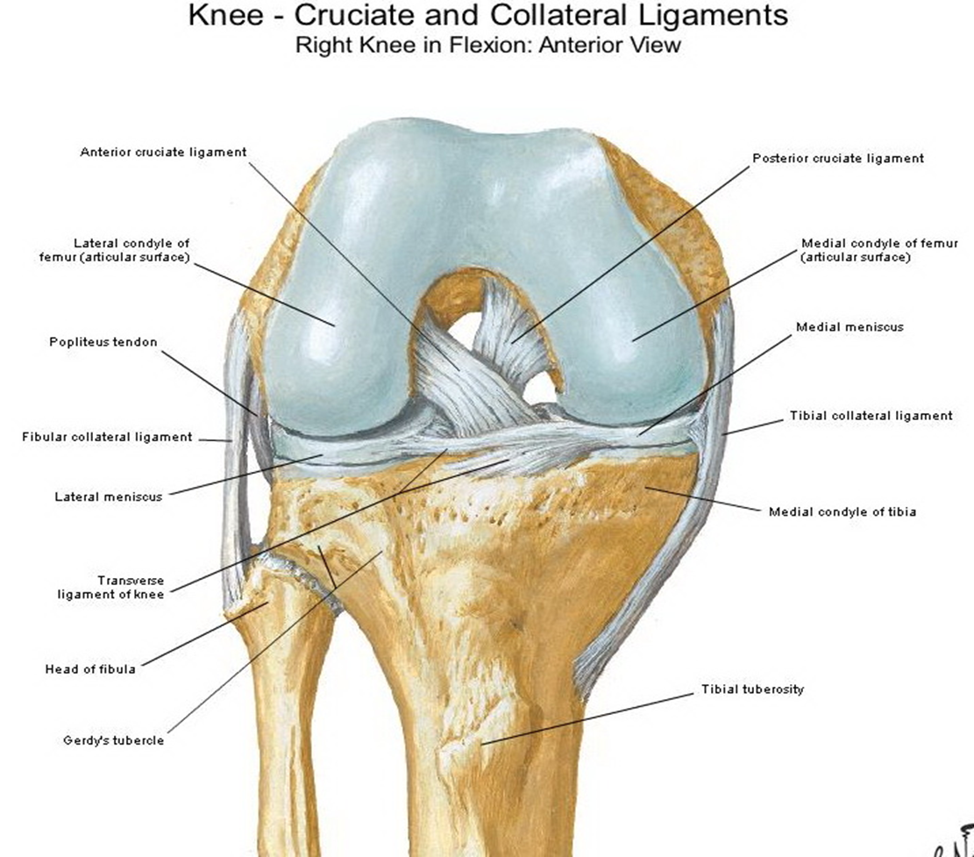
Д-р Загорски
6
Notes:
30.08.2020
6

Slide 7
5. Коригиращи устройства – често пъти ставните повърхнини не си съответстват
по форма или размер. За това в ставата се образуват коригиращи устройства
– дискове, пръстени или полупръстени. Те са хрущялни образувания и имат различна форма.
Например коригиращи устройства са минискусите в колянната става, ставните устни при кълбовидните стави /раменна и тазобедрена/ и дисковете при свързването на телата на прешлените при гръбначния стълб.
Здравината на ставното свързване се дължи на три основни фактора:
а. действие на атмосферното налягане–поради херметичността на ставната кухина атмосферното налягане притиска ставата при опит да бъдат разделени съчленяващите се кости. Притискащата сила е голяма и е равна на 1 атмосфера на 1 кв. см. площ. ;
б. вискозитет на ставната течност–синовиалната течност има значителен вискозитет, които допълнително притегля костите;
в. притискащото действие на мускулите–част от силата на мускулите, действащи в ставата се изразходва за притискане на костните краища, съчленяващи се в ставата. Силата зависи от ъгъла, под който се залавя мускула за костта.
Подвижността на ставното свързване се дължи на ниския коефициент на триене между ставните повърхнини и разликата в големината на съчленяващите се повърхности.
Е
Д-р Загорски
7
Notes:
30.08.2020
7

Slide 8
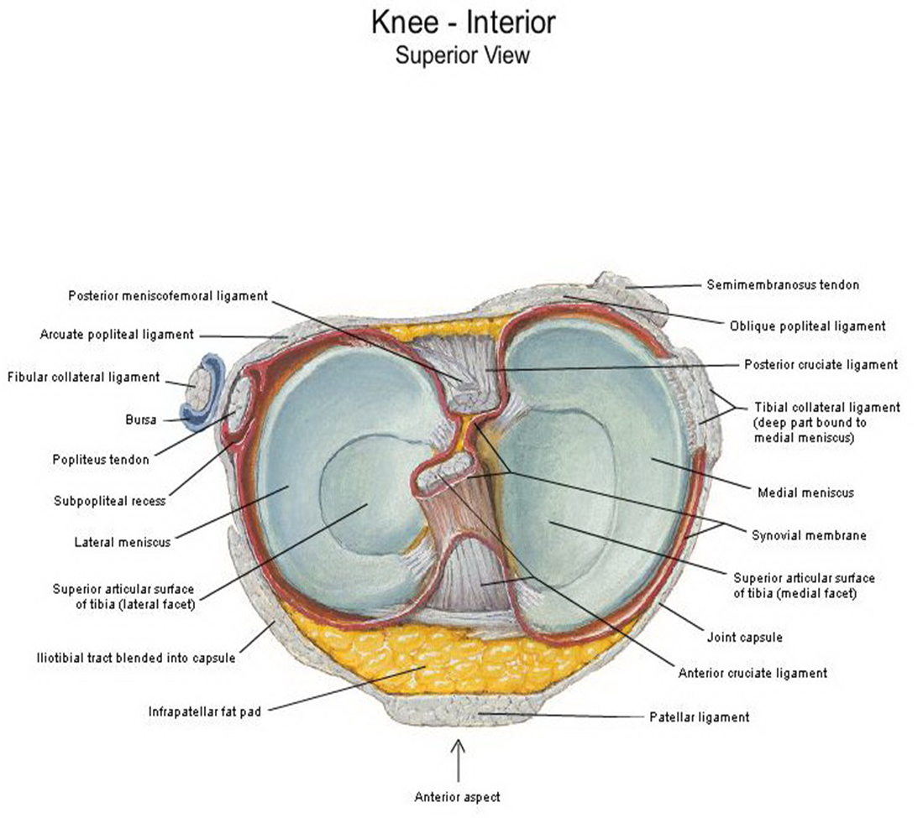
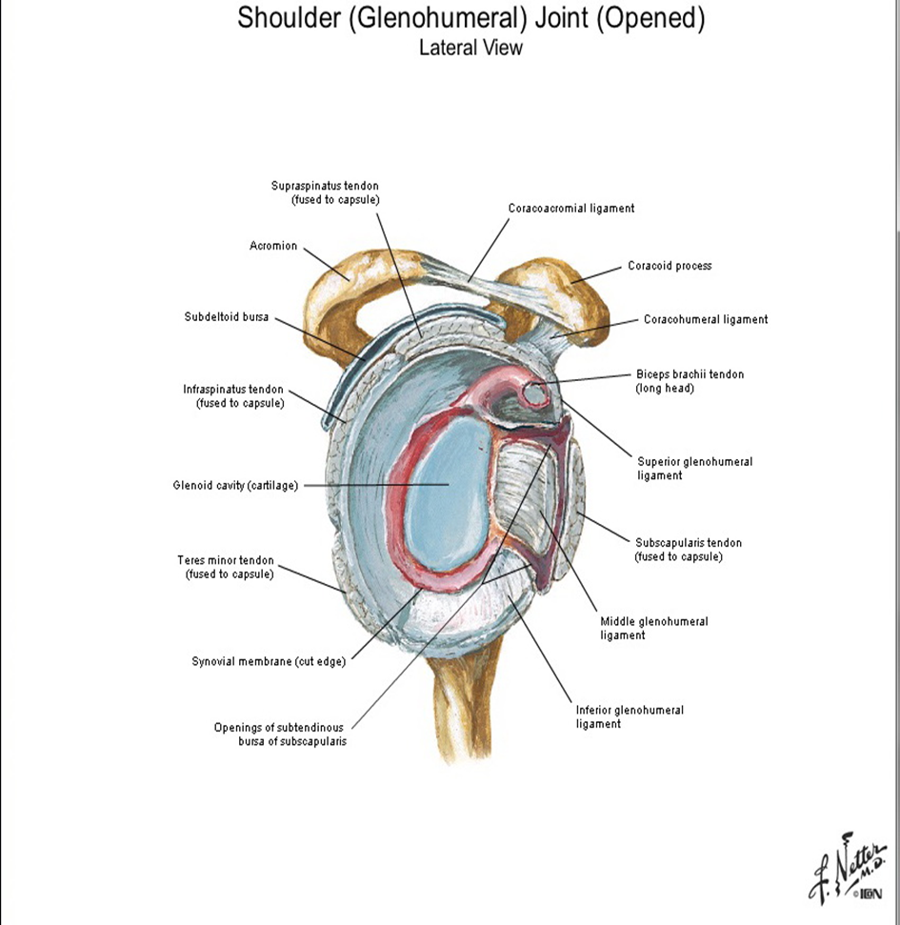
Д-р Загорски
8
Notes:
30.08.2020
8

Slide 9
Подвижността се определя посредством възможни „степени свобода на движение“ и размер на всяко движение. Степените свобода на движение е движението в трите основни равнини, взаимно перпендикулярни помежду си – хоризонтална /където се извършва сгъвани или разгъване/, сагитална, наречена още предно-задна /където се извършва отвеждане и привеждане/ и вертикална /където се извършва ротация – външна и вътрешна/.
Броят на степените свобода на движение зависи от формата на ставните повърхнини.
Д-р Загорски
9
Notes:
30.08.2020
9

Slide 10
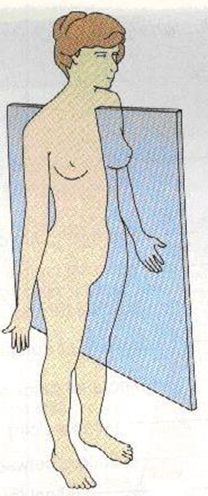
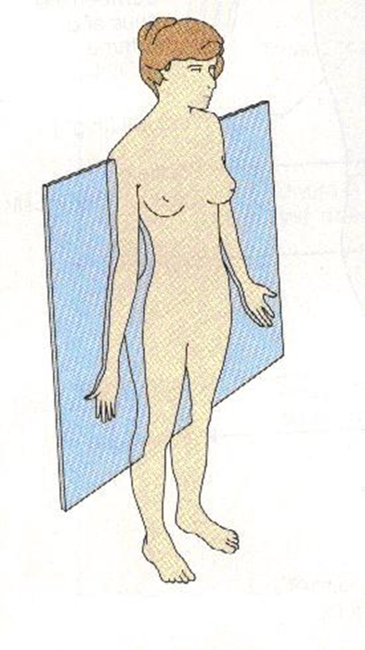
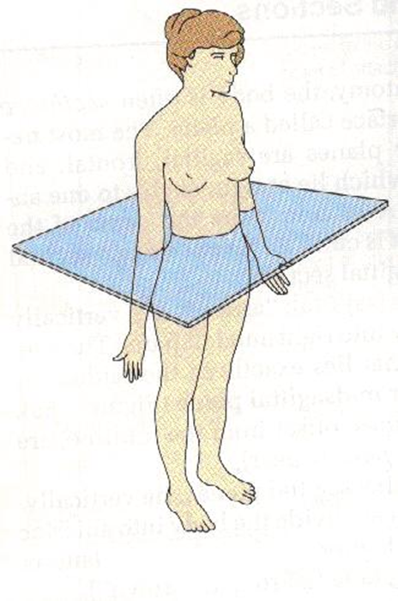
А.
Б.
В.
Д-р Загорски
10
Notes:
30.08.2020
10

Slide 11
МЕХАНИКА НА СТАВИТЕ
Положението на органите и техните части в пространството се определя по отношение на три взаимно перпендикулярни равнини, при чието обозначаване се има предвид тялото на човека в изправено положение. Тези равнини са: сагитална, фронтална и хоризонтална.
Сагиталната равнина разсича тялото с предно-задна посока. Когато сагиталната равнина преминава точно през средата на тялото и го разделя на две равни половини се нарича срединна или медиална равнина.
Фронталната равнина е паралелна на повърхността на челото. Тя разсича тялото в напречна дясно-лява посока и го разделя на предна и задна част.
Хоризонталната равнина е перпендикулярна на първите две. Разделя тялото на горна и долна част.
Трите равнини са взаимно перпендикулярни.
Движенията на ставите в тези три основни равнини се нарича „степен свобода на движение“
Под механика на ставите разбираме възможностите за движение във всяка една става в тези три основни равнини.
Според формата на ставните им повърхнини, ставите ги оприличаваме на различни геометрични фигури – цилиндър, елипса или кълбо.
Д-р Загорски
11
Notes:
30.08.2020
11

Slide 12
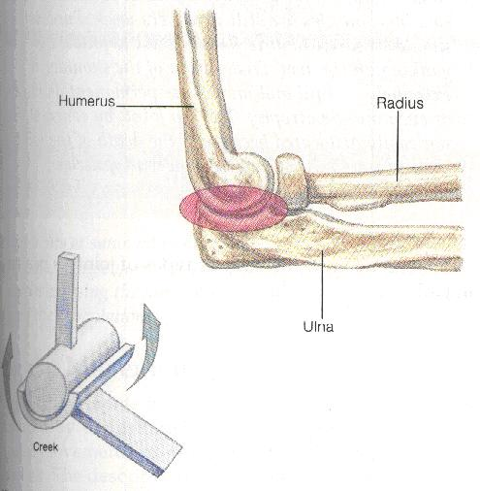
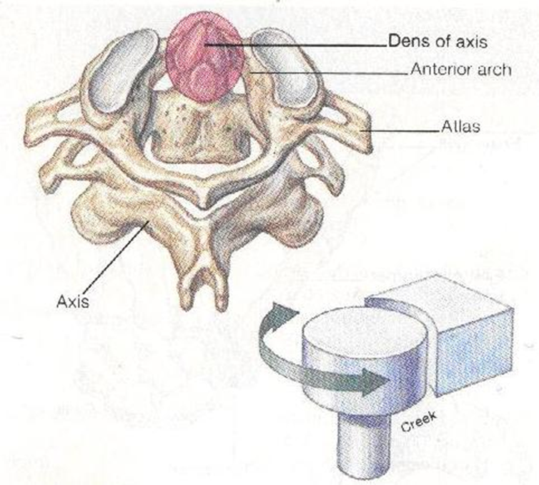
Ставите с цилиндрична и скрипецовидна форма на ставните повърхнини имат една степен свобода на движение. Пример: ако ставна повърхнина е цилиндрична и е разположена във вертикалната равнина (при лъчево-лакътната става), то извършваното движение ще наречем ротация. При предмишницата тя е най-добре изразена, тъй като има ясна проява на положението на лъчевата, спрямо лакътната кост. При нормално положение (анатомичния стоеж на скелета) двете кости са разположени успоредно. При ротация лъчевата кост се върти спрямо лакътната. Различават се вътрешна и външна ротация.
При положение, че цилиндричната ставна повърхнина е разположена в хоризонталната равнина ( в мишнично-лакътната става част от сложната лакътна става) движението наричаме съответно сгъване-разгъване (флексия-екстензия), тъй като хоризонталната равнина преминава по надлъжната ос на цилиндъра.
Д-р Загорски
12
Notes:
30.08.2020
12

Slide 13
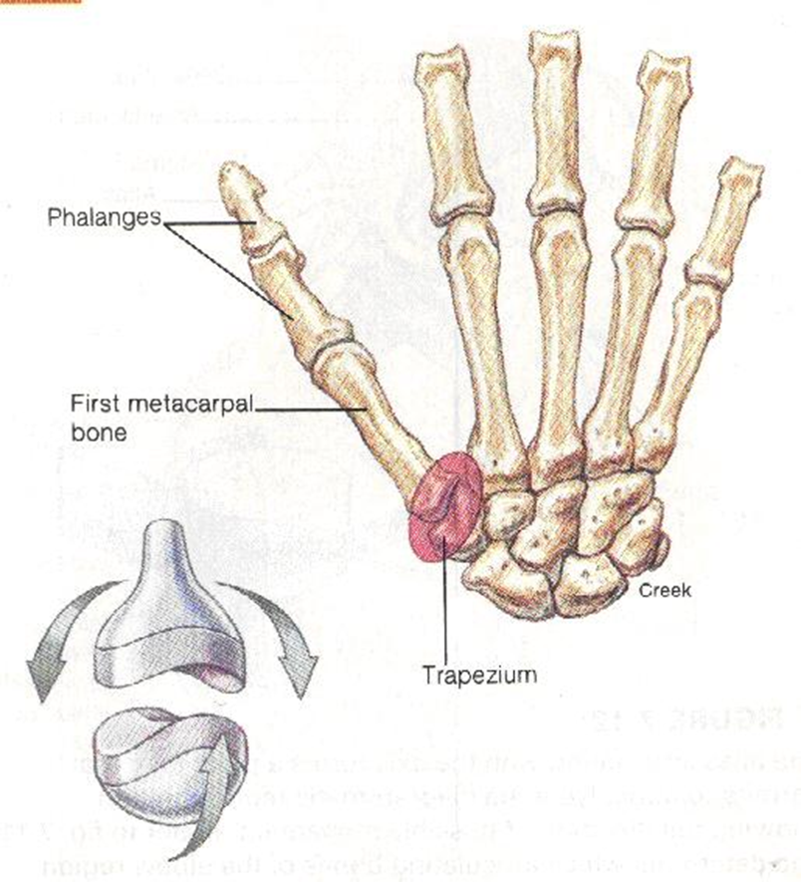
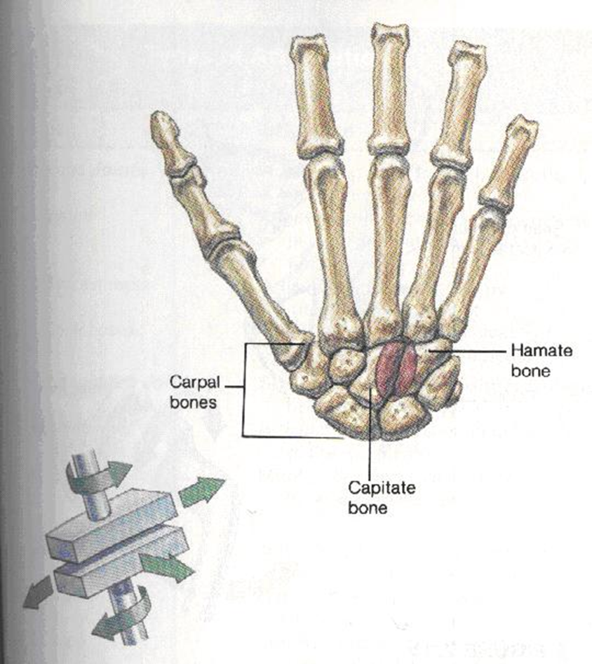
Пример за става с две свободи на движение е на китката (с елипсовидна форма) даваща възможност за движение в две взаимно-перпендикулярни равнини, които преминават по дължината на двата диаметъра на елипсата–по големия диаметър (хоризонталната равнина) и през по–малкия (сагиталната равнина). Тези стави са способни извършват два типа движение: сгъване-разгъване (в хоризонталната равнина) и отвеждане – привеждане (абдукция-аддукция) (в сагиталната равнина). Частен случай е китко-предкиткината става на палецът, която е със седловидна форма, позволяваща уникалното движение на палецът (противопоставяне на останалите пръсти!)
Д-р Загорски
13
Notes:
30.08.2020
13

Slide 14
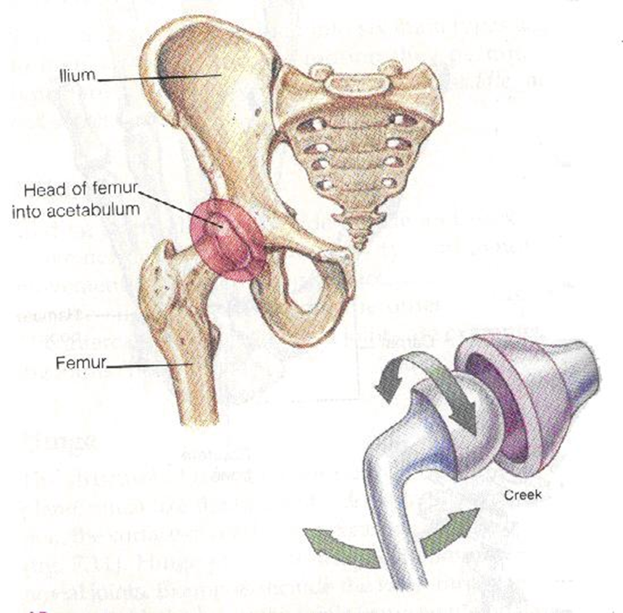
Ако ставните повърхнини са кълбовидни /раменна и тазобедрена стави/ ставите се водят с три степени свобода на движение в трите взаимноперпендикулярни равнини:
- хоризонтална равнина =движението е сгъване-разгъване;
- сагитална равнина =движението е отвеждане-привеждане;
- вертикална равнина =движението е ротация
При кълбовидните стави са възможни и движения в множество междинни равнини
Д-р Загорски
14
Notes:
30.08.2020
14

Slide 15
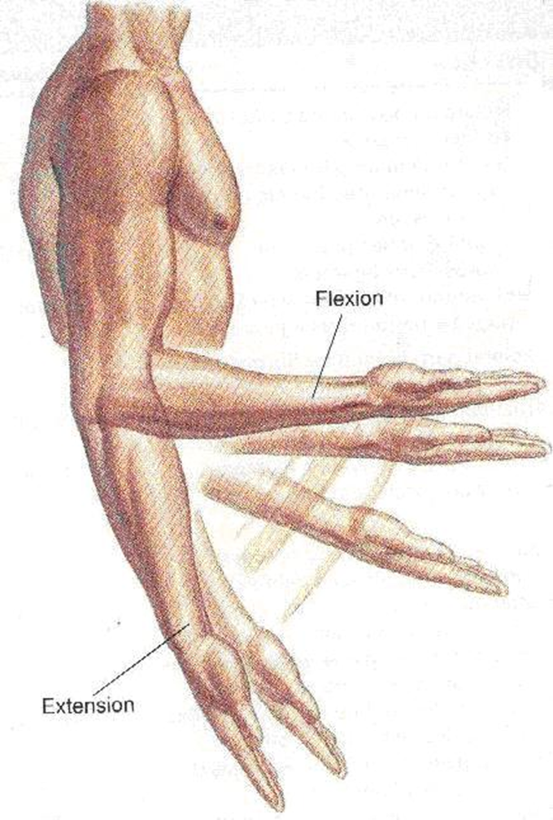
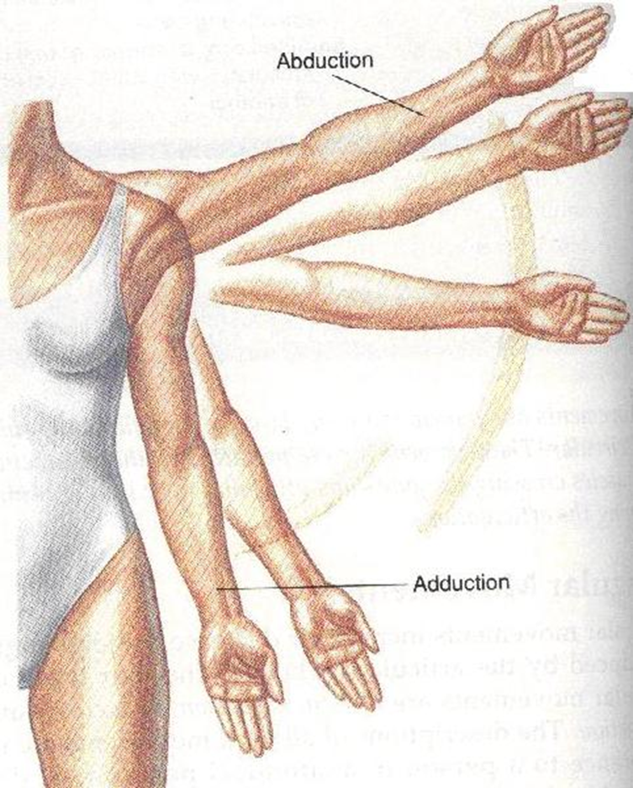
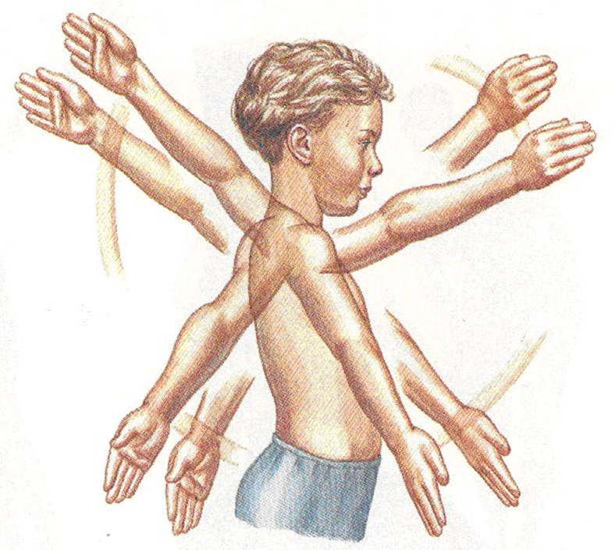
Б.
А.
В.
Д-р Загорски
15
Notes:
30.08.2020
15

Slide 16
Д-р Загорски
16
Notes:
30.08.2020
16

